Slide 1
МОУ гимназия г.Узловая
Тема работы: «Проектно-исследовательская деятельность на уроках английского языка в классах младшей и средней
школы»
Выполнила: учитель английского языка
С.Н. Пряхина
Г.Узловая
2012

Slide 2
Пояснительная записка
Данная работа выполнена в рамках курсов повышения квалификации учителей иностранного языка г.Узловая Тульской области.
Цель данной работы: раскрыть значимость метода проектов и проектной деятельности на уроке английского языка для более глубокого усвоения материала, повышения уровня ответственности учащихся в процессе обучения, развития познавательного, воспитательного аспектов обучения, расширения кругозора учащихся, развития их творческих способностей.
В работа рассказывается о самом методе проектов, в подкреплении рассказа в качестве иллюстраций используются тематические проекты учащихся.
Современная система образования направлена не только на передачу определенного набора знаний, умений и навыков, но и интеллектуальное и нравственное развитие личности.
Основные цели обучения - формирование креативного и критического мышления, умения оперировать полученной информацией и применять знания на практике в различных ситуациях. Работа над проектами и исследованиями дает возможность учащимся размышлять, самостоятельно искать, анализировать, обобщать, обрабатывать необходимую информацию. Ребенок реализовывает свои творческие способности, он может отстаивать свое мнение, опираясь как на научные, доказанные факты, так и на свой опыт. Авторы современных УМК по английскому языку представляют материал таким образом, чтобы он не только отвечал интересам учащихся, но и вовлекал их в активное изучение и учил применять полученные знания на практике.
На уроках английского языка используется УМК В.П.Кузовлева и коллектива авторов . Данный УМК способствует формированию у младших школьников коммуникативных умений во всех видах речевой деятельности. Темы модулей обладают широкими воспитательными возможностями. Одной из главных задач является воспитание толерантного и уважительного отношения к другой культуре и более глубокое осознание родной культуры.
В ходе работы были использованы авторские разработки учителя английского языка МОУ СОШ № 14, г. Шахунья, Нижегородской области Татьяны Леонидовны Бушуевой, преподавателя английского языка первой категории Прогимназии №159 г.Ижевска Абашевой Ольги Владимировны, а также другие источники по данной теме.

Slide 3
Что такое метод проектов и его использование на уроках английского языка
Первоначально метод проектов (метод проблем) возник во второй половине XIX века в сельскохозяйственных школах США. Основывался он на прагматической педагогике (Дж. Дьюи) и предлагал строить обучение на активной основе, в ходе практической деятельности ученика.
В 20-е годы прошлого века метод проектов привлек внимание советских педагогов, но более 50 лет применялся в нашей школе чрезвычайно редко, преимущественно на уроках труда.
Вновь интерес к методу проектов в России усилился в 90-е годы в период реформы образования, демократизации отношений в школе в связи с необходимостью развивать активные формы познавательной деятельности учащегося. Но необходимо учитывать, что не все темы могут быть изучены с помощью метода проектов.
Условиями проектной деятельности являются посильность, возможность сбора информации.

Slide 4
Определение: метод проектов – совокупность последовательных учебно-познавательных приемов, которые позволяют учащимся приобретать знания и умения в процессе планирования и самостоятельного выполнения определенных практических заданий с обязательным представлением результатов.
Отличительные черты метода проектов.
Цель – более полное всестороннее систематическое исследование проблемы и разработки конкретного продукта(схема, модель, сценарий, отчет и др.).
В большинстве случаев проект – результат коллективной работы.
В основе метода лежит деятельностный подход. Проектная работа предполагает исследовательскую деятельность, направленную на развитие внимания, воображения; способности к конструированию и целеполаганию.
Проектная деятельность обязательно заканчивается оценкой и коррекцией результатов.

Slide 5
Этапы выполнения проекта
1.
Деятельность учителя
Определение темы. Мотивация, целеполагание, получение базовых данных, формирование группы.
Объясняет тему, базовые данные, цель работы; мотивирует. Разъясняет технологию работы по проекту. Формирует группы. Выдает и объясняет задание.
Деятельность учащихся
Осознают цель, воспринимают базовые данные, уточняют информацию, обсуждают задания.
2.
Деятельность учителя
Планирование
Помогает в распределении ролей и определении плана деятельности (по просьбе учащихся).
Деятельность учащихся
Уточняют источники информации, формируют задачи и план деятельности, распределяют роли в группе, выбирают и обосновывают критерии успеха.
3.
Деятельность учителя
Теоретическая подготовка
Наблюдает, консультирует, организует возможность выполнения исследовательской части работы в реальных условиях.
Деятельность учащихся
Работают с «информационными пакетами», анализируют полученные данные и обсуждают альтернативы. Уточняют план исследовательской деятельности.

Slide 6
4.
Деятельность учителя
Исследование
Наблюдает, консультирует, советует, сопровождает учащихся (по их просьбе).
Деятельность учащихся
Выполняют исследования и работают по заданиям.
5.
Деятельность учителя
Анализ результатов и оформление проекта
Консультирует, организует конференцию, готовит оценочные таблицы, инструктирует рецензентов.
Деятельность учащихся
Участвуют в коллективном анализе проекта, формулируют выводы, оформляют проект. Готовят доклад.
6.
Деятельность учителя
Защита проекта. Конференция. Выставка и т.п.
Руководит проведением конференции.
Деятельность учащихся
Защищают проект, формулируют предварительную оценку проекта.
7.
Деятельность учителя
Оценка и коррекция.
Участвует в коллективном анализе, аргументирует оценку, участвует в подведении итогов.
Деятельность учащихся
Проводят коллективную оценку, знакомятся с оценкой учителя, вносят поправки в работу. Подводят итог.

Slide 7
Проект «Сделай книгу» Make your own book! (учащиеся 2классов)
На первом уроке с детьми была проведена работа по выявлению их поля интереса в форме опроса, беседы. Оказалось, что детям интересен мир вокруг (машины, животные, домашние питомцы, профессии). То есть поле интереса получилось достаточно широкое, что позволило определить соответствующее проектное поле. Учащиеся были поделены на группы: те кто писали о семье, о чертах характера, о транспортных средствах, о местах на карте, о животных. Было дано задание приготовить краски, карандаши, бумагу,ножницы.

Slide 8
Этапы реализации проекта
1. Предъявление проблемы
You know a lot of fairy-tale characters, cartoon characters, TV and children’s book characters. And you know a lot about them. Now you can write your own books about the characters you like most. Let’s take part in the competition (в конкурсе) “The best book for the lost boys”. The lost boys like listening to different stories and tales. I think they will be happy to listen to your stories. Давайте посвятим наш конкурс Международному дню детской книги, который проводится ежегодно 2 апреля в день рождения всеми любимого датского сказочника Г. X. Андерсена. Почему именно в день рождения Андерсена отмечается Международный день детской книги?
Дано задание подготовить дома соответствующий материал по темам «Семья», «Места на карте», «Черты характера», «Мое любимое животное», «Транспортные средства», «Обо мне» . В учебнике есть соответствующий материал, который призван помочь в этом учащимся.

Slide 9
2. Выбор решения
Let’s divide into groups. Each group is going to write and illustrate one book.
Желательно, чтобы в каждой группе было по 4 человека, так им будет удобнее оформлять книжку. Поделить учащихся на группы можно по своему усмотрению, при помощи считалок или выбрав лидеров групп, которые сами подберут себе команду.

Slide 10
3. Реализация проекта
What are the books about? T: (Now let’s decide on the content of your books.) Теперь давайте определим, о чем вы будете писать книгу. You can choose any topic (тему) you like: family, transport, animals (pets), places, character traits or actions. (Все найденные по этим темам слова в SB ex. 2, Lesson 42 можно использовать при написании книжек.) Образцы и примерное содержание книг по этим темам даны в Рабочей тетради, с. 76—78. Определить тему можно, бросив игральный кубик, который укажет номер темы. Если вам выпала цифра 4, то вы пишете книгу о своем любимом герое сказок, мультфильмов и телепередач.
Можно дать учащимся возможность самим выбрать содержание будущей книги.
Ch: (определяют тему будущей книги) Т: (Now you know what your book will be about.) Итак, вы решили, о чем будет ваша книга. (Think of the titles of your books.) Придумайте теперь названия для своих книжек. Look at some of children’s books and read the titles. Do you like them? Ch: (рассматривают обложки детских книг с названиями на с. 142 Учебника) Т: (You can use one of these titles for your book. Or you can think of your own variant.) Вы можете оставить такое же название для своей книги или придумать свое.

Slide 11
How to write a book. Т: Open your Activity Books on pages 76—78. Познакомьтесь с примерным содержанием каждой страницы и обсудите в своей группе то, что вы сможете написать на эту тему в своей книжке. Например, вы выбрали тему: “A cute pet”. It means that you are going to write a book about pets: about your own pets, your friends’ pet (You may also write about a pet you would like to have.) Вы также можете написать о питомце, которого вы хотели бы иметь. On the first (первой) page of your book you can draw your pet and write who it is. For example: 1) I’ve got a kitten. On the second (второй) page you can write his/her name. 2) His/Her name is Fluffy. On the third (третьей) page you can write a few words about what he/she looks like. 3) Не/She is small and grey. Then you can write about his/her character traits. 4) Не/She is merry and funny. Write about what he/she can do well. 5) Не/She can run, jump and climb very well. Write about what he/she likes doing. 6) Не/She likes playing with me. And finally draw the pictures to make your books look beautiful. Решите в своей группе, кто какую страничку книги будет оформлять. Возьмите альбомный лист, разрежьте его пополам, сложите в шесть сложений, как показано на рисунке в Учебнике. На обороте первой страницы вы рисуете обложку и пишете название книги, на странице пишете номер страницы (1), оставляете место для подписи и рисунка, как указано на с. 143 Учебника. Второй ученик оформляет 2-ю и 3-ю страницы книжки. Третий — 4-ю и 5-ю страницы. Четвертый — 6-ю страницу и заднюю сторону обложки. На обложке напишите номер школы, класс, фамилии и имена тех, кто эту книжку делал, место, где она была сделана, и год, как показано на с. 143 Учебника, пункт 6. Ch: (обсуждают содержание, нумеруют страницы, пишут и рисуют)

Slide 12
4. Представление результатов
Whose book is the best? T: Теперь скрепите степлером или склейте странички ваших книг. Ch: (выполняют задание) Т: Let’s read the books one by one to your classmates. Get ready to answer their questions about the content (no содержанию). Ch: (читают книги, отвечают на вопросы) Т: Which books do you like best? What do you like about the books? Ch: (выражают свое мнение о творчестве товарищей)
Домашнее задание: для закрепления материала подготовить книгу самостоятельно.

Slide 13
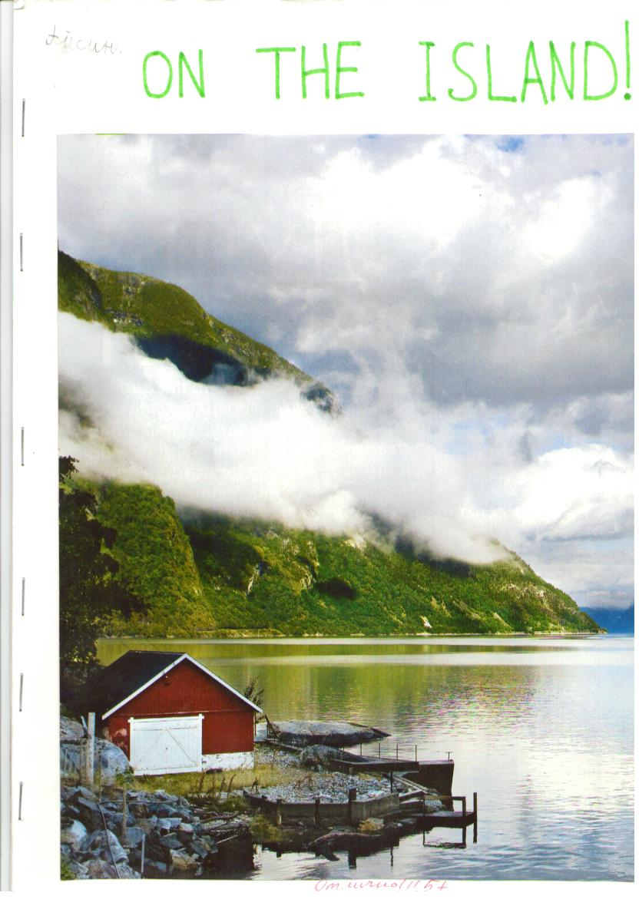
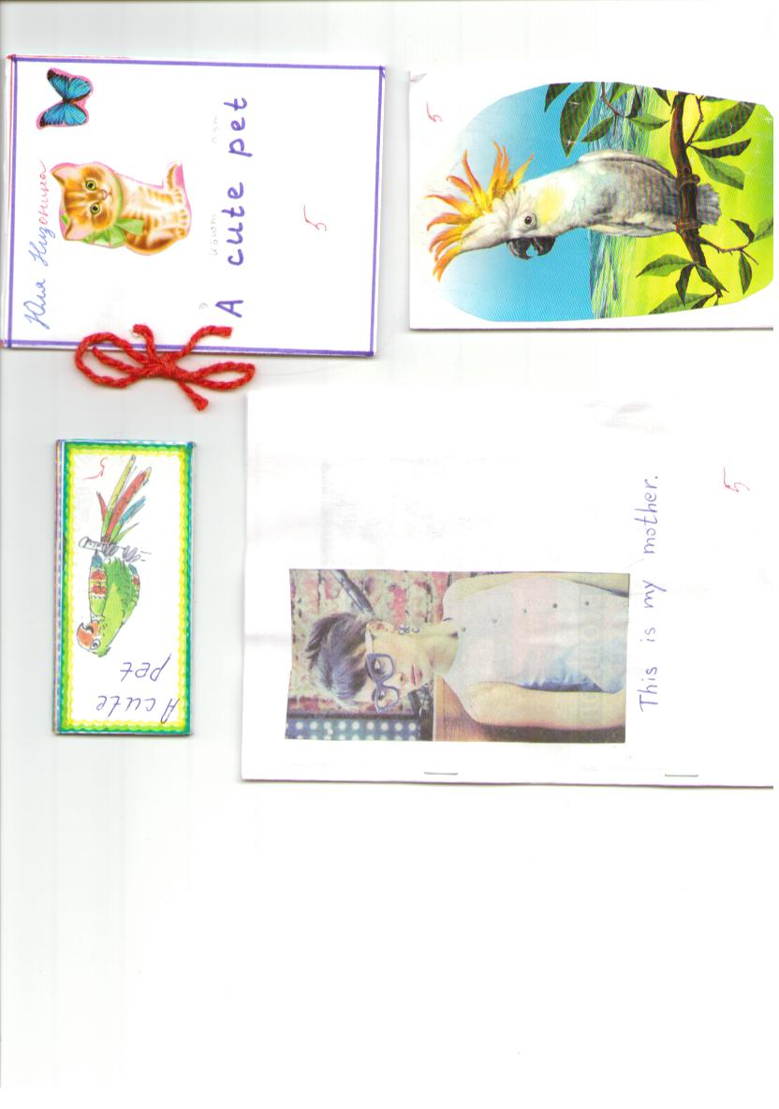
Образцы обложек книг:

Slide 14
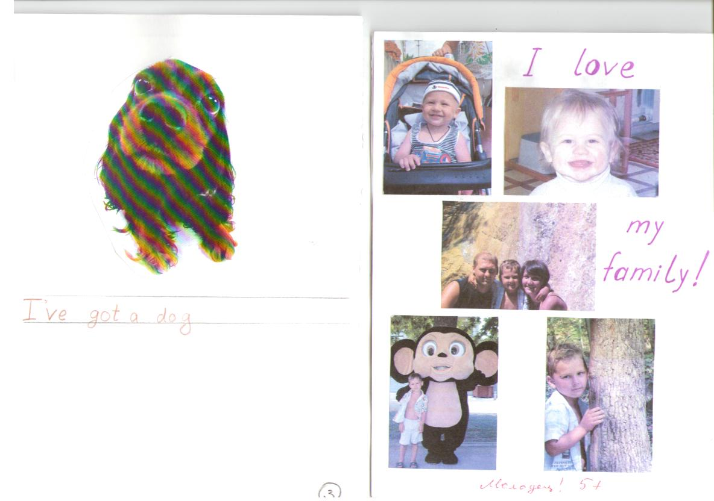
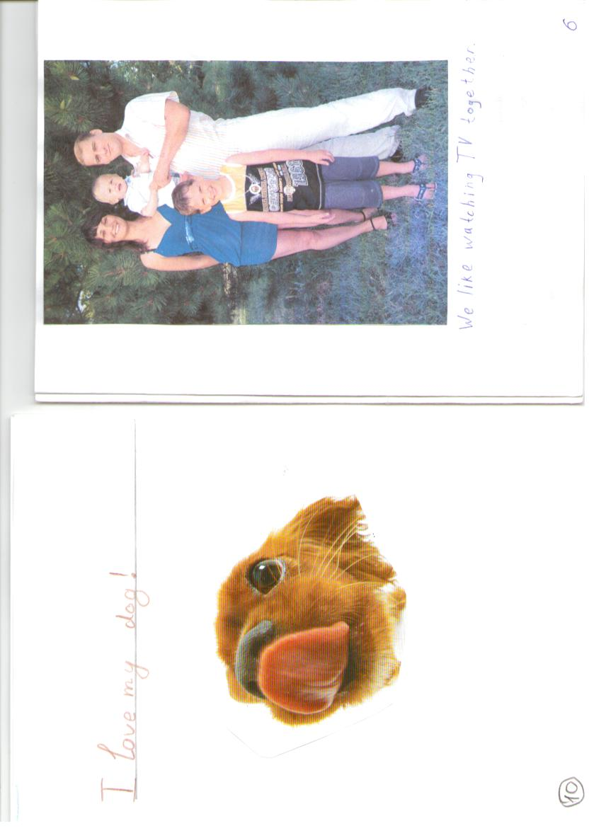

Slide 15
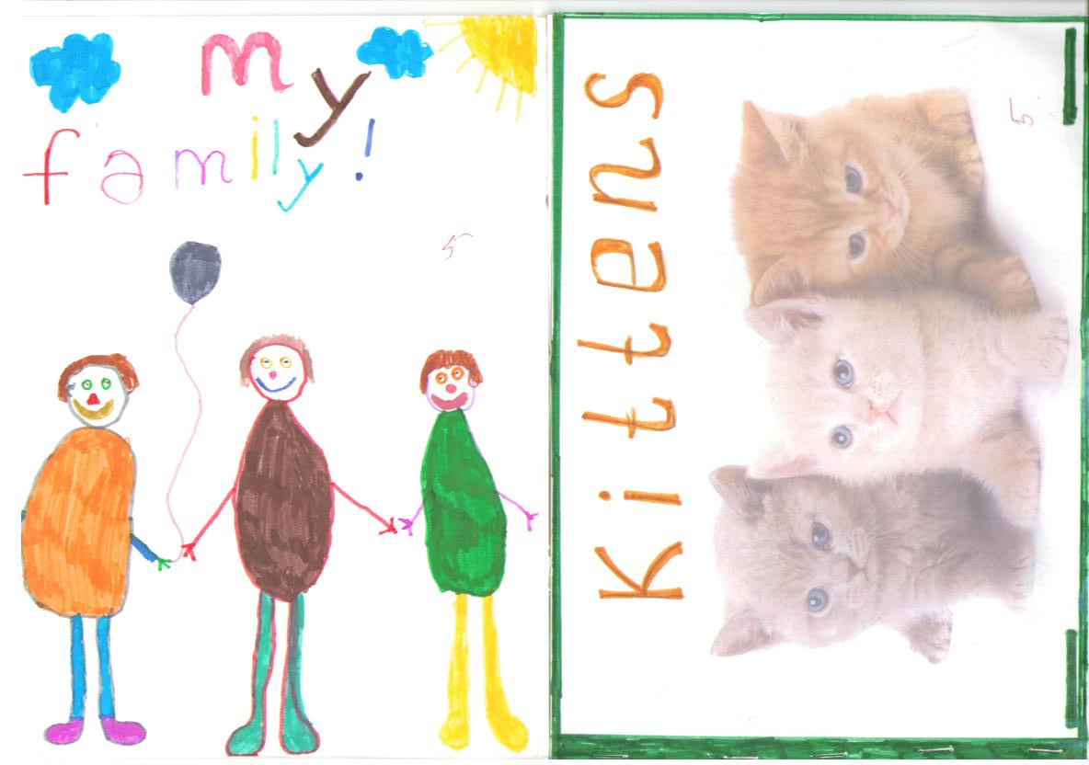
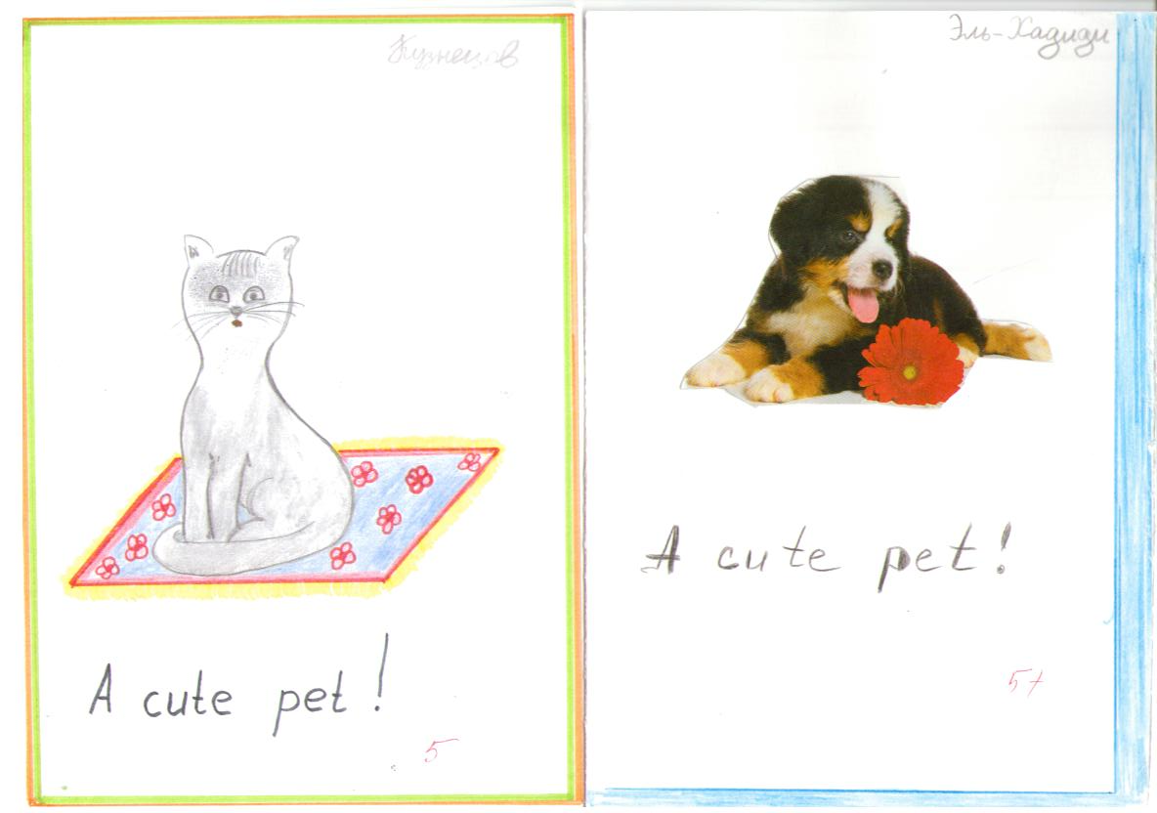

Slide 16
Список литературы
Взятышев В.Ф. Методология проектирования в инновационном образовании//Инновационное образование и инженерное творчество. - М., 1995.
Заир-Бек Е.С. Основы педагогического проектирования. - СПБ., 1995.
Матяш Н.В. Хохлова М.В, Творческие проекты в младшей школе. /Под ред. Симоненко В. Д. - .Брянск, 1999.
Методология учебного проекта. Материалы городского методического семинара. М., 2001.
В.В. Игнатьев и М.В, Крупенина На путях к методу проектов / Сборник 1930.
Новиков А.М., Новиков Д.А. Образовательный проект: методология образовательной деятельности. - М.,2004.
Интернет ресурсы по теме

